Slide 1




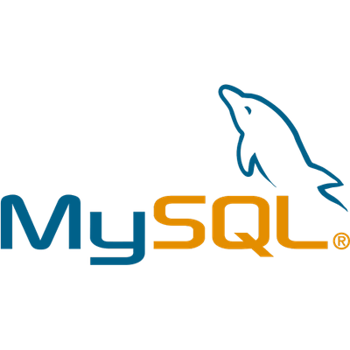

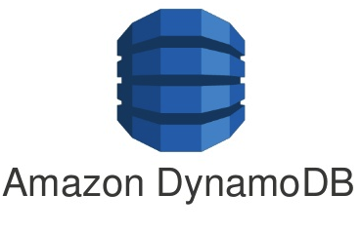
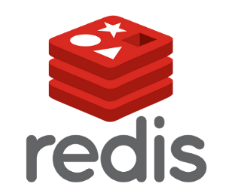
Clase 15
Bases de Datos

Slide 2

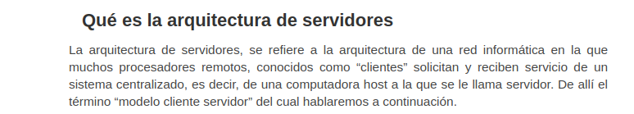

Slide 3
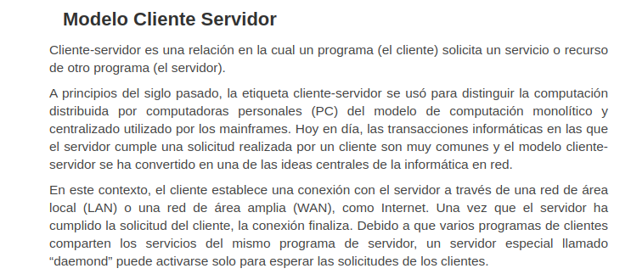
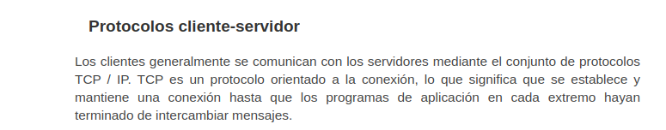

Slide 4

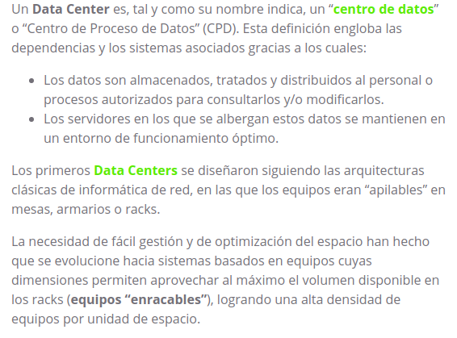

Slide 5
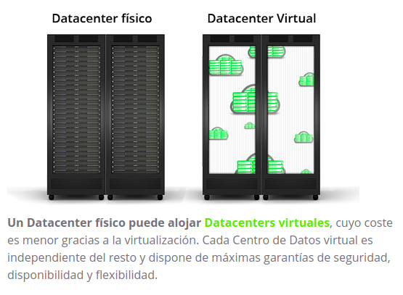

Slide 6
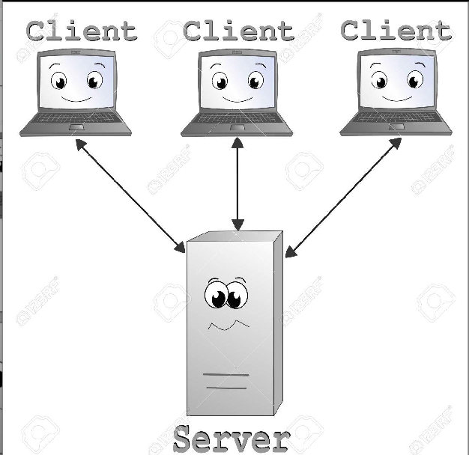
Servidores

Slide 7
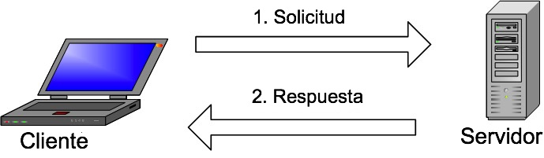
¿Cómo funciona?

Slide 8
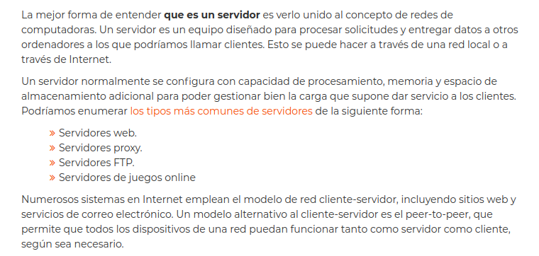
Servidores

Slide 9
Dato
Un dato es una información que refleja el valor de una característica de un objeto real, sea concreto, abstracto o hasta imaginario. Son representaciones de un determinado atributo o variable cualitativa o cuantitativa, es decir: la descripción codificada de un hecho empírico, un suceso, una entidad.

Slide 10
Base de datos
Una base de datos es un conjunto de datos almacenados y organizados que están relacionados entre sí. Es un programa diseñado para almacenar, gestionar y compartir información de manera eficiente. Técnicamente una base de datos es un conjunto de datos pertenecientes a un mismo contexto y almacenados sistemáticamente para su uso posterior.

Slide 11
SQL
Es un lenguaje de consulta estructurada, es un lenguaje estándar para el manejo de información desde una base de datos relacional. Para manejar una base de datos con SQL necesitamos un intermediario, un sistema gestor de base de datos como: MySQL, Microsoft SQL Server, PostgreSQL, entre otros. Que si bien utilizan como estándar SQL también tienen sus propias especificaciones que los diferencian entre ellos.

Slide 12

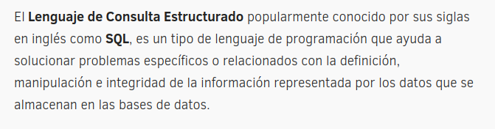
Notes:
‹#›

Slide 13
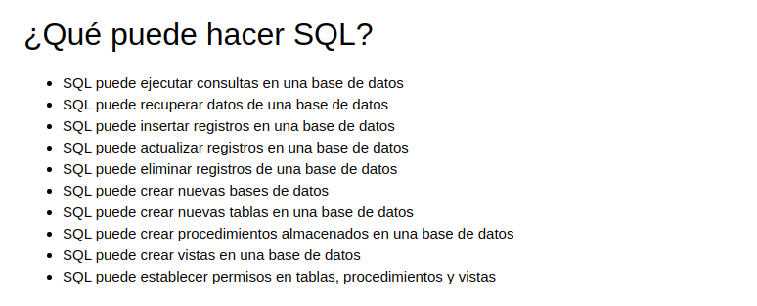
Notes:
‹#›

Slide 14
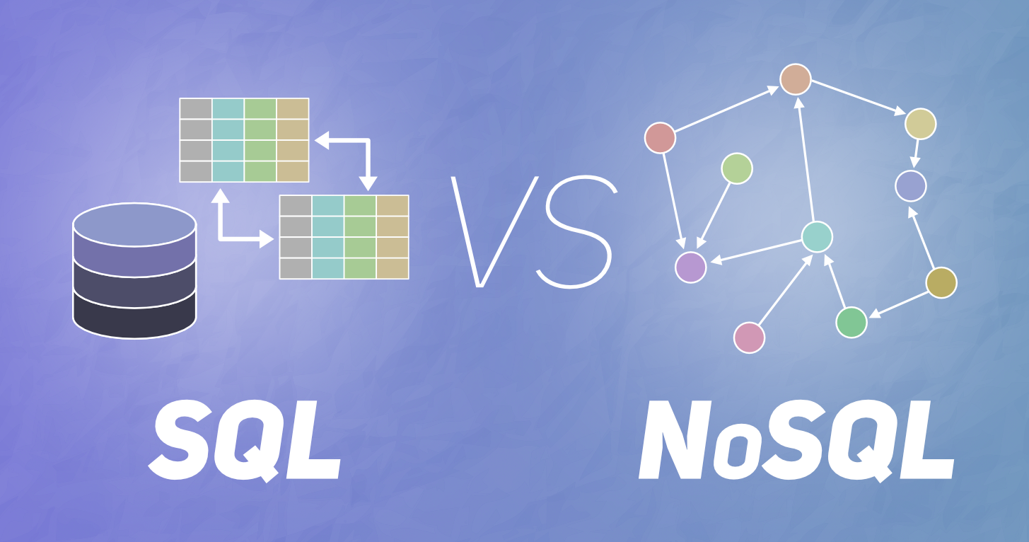

Slide 15
Relacionales
Una base de datos relacional es una recopilación de elementos de datos con relaciones predefinidas entre ellos. Estos elementos se organizan como un conjunto de tablas con columnas y filas. Las tablas se utilizan para guardar información sobre los objetos que se van a representar en la base de datos.

Slide 16
Ventajas
Estándares bien definidos: Todos los procesos deben estar bajo los estándares SQL.
Escritura simple: Parte de la aceptación depende de la sencillez de su método de escritura.
Al ser una tecnología bastante madura, cuenta con una documentación muy extensa. Cualquier duda puede ser resuelta con un poco de investigación.

Slide 17
Desventajas
El principal problema de las bases de datos relacionales es que tienen muy poca escalabilidad, esto quiere decir que si nosotros queremos agregar una nueva funcionalidad a nuestra aplicación probablemente va a ser necesario un rediseño del modelo de nuestra base de datos, lo cual requiere tiempo y recursos.
No funcionan nada bien cuando estructuramos mal los datos y tratar de migrar de un sistema gestor a otro implica un proceso muy amplio de análisis para asegurarnos que el esquema establecido para el sistema receptor sea idéntico al del origen.

Slide 18
No Relacionales
Este tipo de base de datos (NoSQL) se aleja del enfoque de las bases de datos relacionales. La principal diferencia recae en que no necesitamos invertir tiempo en diseñar una estructura ya que podemos almacenar datos no estructurados y manipularlos libremente.

Slide 19
Ventajas
Son sumamente escalables, incluso se pueden editar al mismo tiempo que nuestro código.
Fáciles de respaldar, basta con hacer una copia del archivo.
Los datos pueden adaptarse a otro tipo de sistema de manera sumamente sencilla ya que no presentan un esquema definido.

Slide 20
Desventajas
Son una tecnología relativamente reciente y como consecuencia, el conocimiento y la información son más limitados.
Baja estandarización: No hay un criterio bien definido entre los motores que se utilizan en este tipo de base de datos. El lenguaje tiende a variar según el tipo de base de datos que se vaya a utilizar.

Slide 21

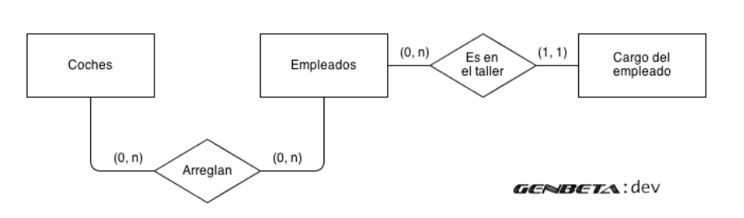
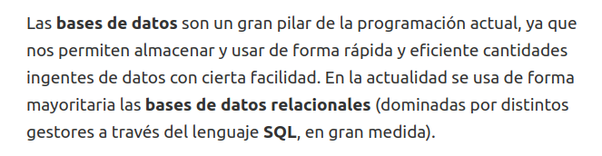
Notes:
‹#›

Slide 22
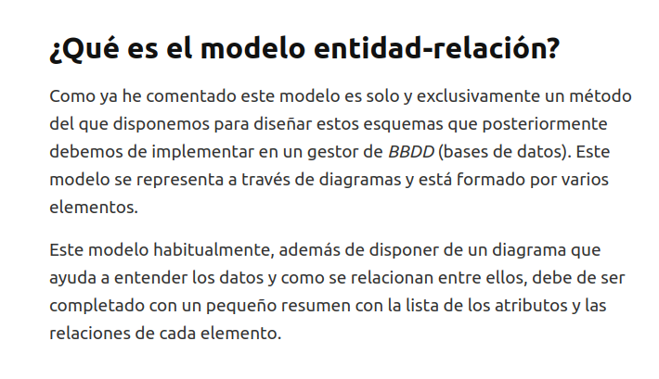
Notes:
‹#›

Slide 23

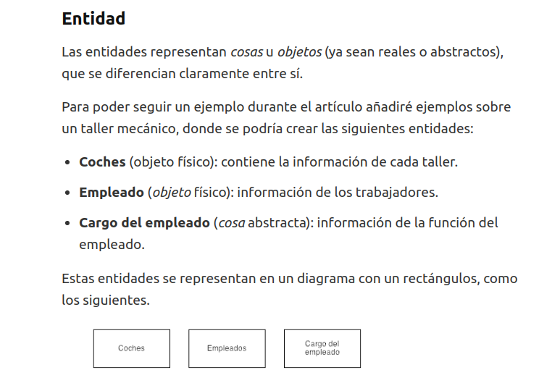
Notes:
‹#›

Slide 24

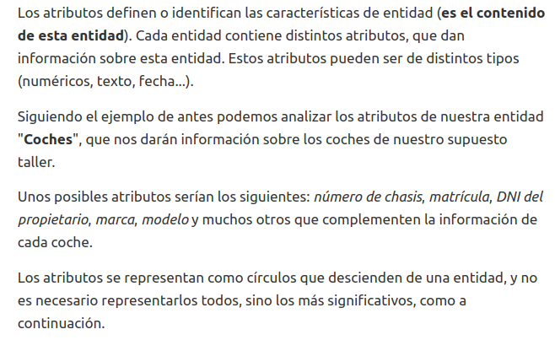
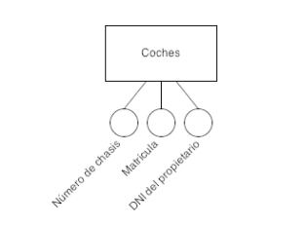
Notes:
‹#›

Slide 25
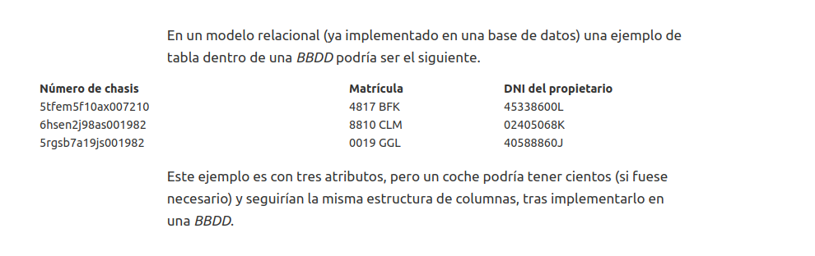
Notes:
‹#›

Slide 26

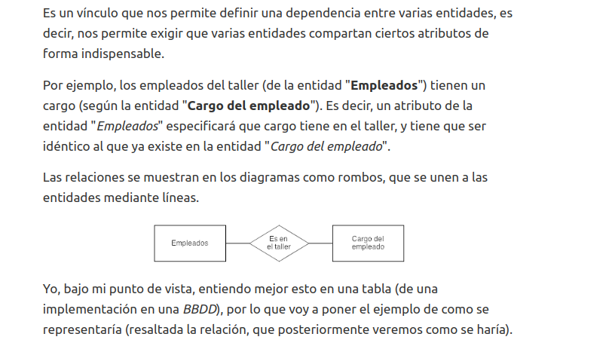
Notes:
‹#›

Slide 27
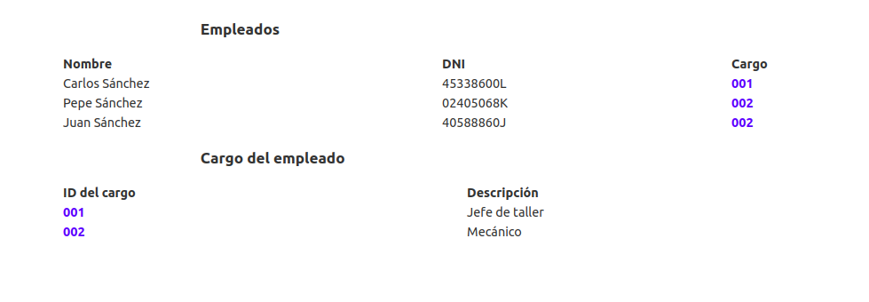
Notes:
‹#›

Slide 28

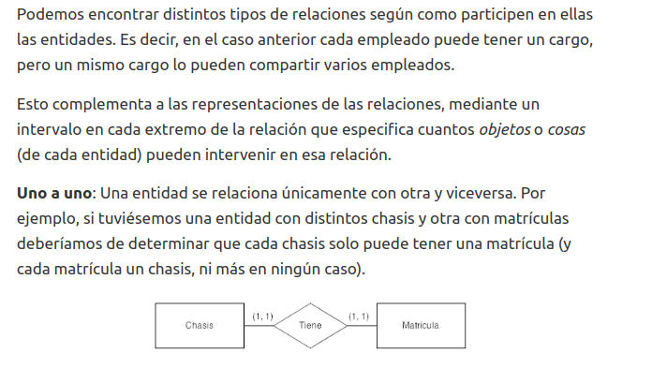
Notes:
‹#›

Slide 29
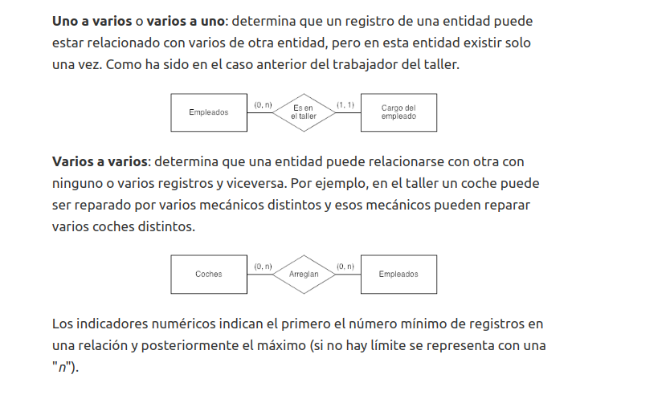
Notes:
‹#›

Slide 30

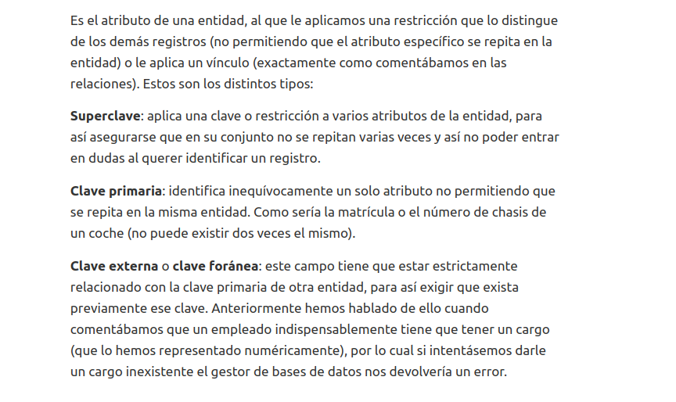
Notes:
‹#›

